Slide 1
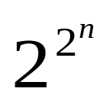


2.1 等值式
n个命题变项只能生成 个真值不同的命题公式
设A,B为两个命题公式，若等价式A B是重言式，则称A与B是等值的，记作
A B
注意: A B不是命题公式
可通过判断A与B的真值表是否相同，
来判断A与B是否等值。

Slide 2
举例
判断下面两个公式是否为等值式:
p→(q→r) 与 (p∧q) →r
(真值表法)

Slide 3

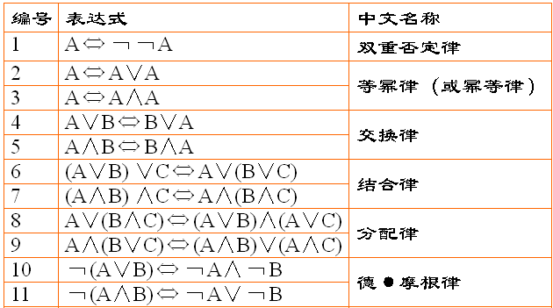
24个重要的等值式：∧∨→

Slide 4

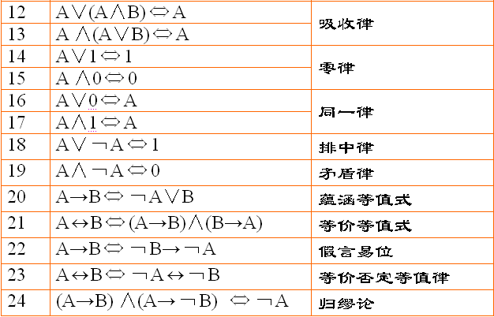

Slide 5
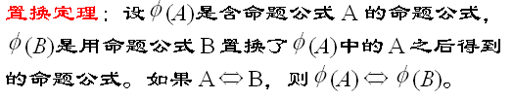
等值演算
根据已知的等值式，推演出另外一些等值式的过程称为等值演算。

Slide 6
等值演算的作用
验证两个公式等值
判别命题公式的类型
解决实际问题

Slide 7
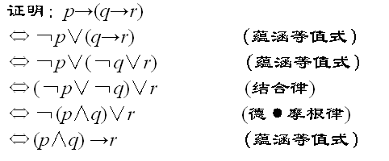
作用一: 验证两个公式等值
试证明:

Slide 8

作用二: 判别命题公式的类型
试判别下面公式的类型:

Slide 9
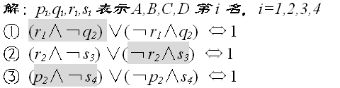
作用三:解决实际问题
例: A,B,C,D 4人做百米竞赛，观众甲、乙、丙预报比赛的名次为: 甲：C第一，B第二；
乙：C第二，D第三；
丙：A第二，D第四.
比赛结束后发现甲、乙、丙每人报告的情况都是各对一半，
试问实际名次如何（无并列者）？

Slide 10
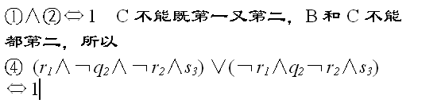

求解(继续)
所以C第一，A第二，D第三，B第四。

Slide 11
课堂练习
P38: 1, 3, 4(1)(2)

Slide 12
作业
P38: 2, 4(3)(4)

Slide 13
2.2 析取范式与合取范式
含有 n个命题变项的公式的两种规范表达式.
文字: 命题变项及其否定
仅由有限个文字构成的析取式称为简单析取式
仅由有限个文字构成的合取式称为简单合取式

Slide 14
合取范式与析取范式
由有限个简单析取式构成的合取式成为合取范式
由有限个简单合取式构成的析取式成为析取范式
合取范式与吸取范式统称为范式
析取范式 : A ⇔ A1∨A2∨…∨An
其中, n>0, A1, A2 , … , An 为合取式.
例: ¬ P∨(P∧Q)∨(Q∧R)
合取范式 : A ⇔ A1 ∧A2 ∧… ∧An
其中, n>0, A1, A2 , … , An 为析取式.
例: (¬ P∨Q∨R)∧(¬ Q∨ ¬ R)

Slide 15
范式存在定理
对于任何命题公式A都存在与其逻辑等价的析取范式和合取范式
证: 使用下列算法一定能够找到与A等价的析取范式和合取范式:
ⓐ 用命题定律消去A中除 ¬ ,∧,∨外的其它联结词;
ⓑ 用 ¬(¬ P)=P 和摩根律将A中的 ¬ 都消去或移到命题变元之前;
ⓒ 用结合律、分配律将公式化成析、合取范式

Slide 16
例 求 A = (P→Q)→P 的析,合取范式:
解 A ⇔ ¬(¬ P∨Q)∨P (蕴涵表达式)
⇔ (P∧¬ Q)∨P (摩根律)
最后一式为析取范式.
为求合取范式, 再用分配律和等幂律得
A ⇔ (P∨P)∧(¬ Q)∨P)
⇔ P∧(¬ Q∨P)
上述两式都是A的合取范式. 再用吸收律得
A ⇔ P
这是A的最简合(析)取范式.

Slide 17
例: 求 ¬(P∨Q)↔(P∧Q) 的最简析取范式:
解 ¬( P∨Q)↔(P∧Q)
⇔ (¬( P∨Q)∧(P∧Q)) ∨(( P∨Q)∧¬(P∧Q))
⇔ (¬P∧¬ Q∧(P∧Q)) ∨((P∨Q)∧(¬P∨¬Q))
摩根律
⇔ F∨((P∨Q)∧(¬P∨¬Q) 交换,矛盾律
⇔ (Q∧¬P)∨(P∧¬Q) 同一,分配律

Slide 18
范式不唯一性
由上例可见，无论析取范式或合取范式都不是唯一的。这带来许多不便，故有进一步改进范式的必要。从而提出主析取范式、主合取范式的概念。
主析取范式、主合取范式的显著优点是其唯一性一定成立。

Slide 19
极小项
设n=3,令3个命题变元为 P1,P2,P3.
X1∧X2∧X3为极小项 当且仅当 Xi ∈{Pi, ¬Pi}.
将极小项X1∧X2∧X3 与3位二进制串 abc 按下列规则对应:
a=1(0) 当且仅当 X1=P1(¬P1)
b=1(0) 当且仅当 X2=P2(¬P2)
c=1(0) 当且仅当 X3=P3(¬P3)
再把 abc 的(十进制)数值记为r,则可用m_{r} 记该极小项,换句话说,我们用abc和 r 表示8个极小项及其顺序.
P25 表2.3与2.4
极大项类似

Slide 20
主析取(合取)范式存在唯一性定理:
任何非永假(真)命题A都有唯一的主析(合)取范式
证明略

Slide 21
主析(合)取范式公式化归法步骤:
① 把给定命题公式化成析(合)取范式.
② 删除析(合)取范式中所有为永假(真)的基本积(和).
③ 用等幂律将重复出现的变元化简为一次出现.
④ 用同一律补进析(合)取范式中未出现的所有变元.

Slide 22
例: 用公式法求A=(P→Q)∧P 的主析取范式
解 A ⇔(¬P∨Q)∧Q
⇔ (¬P∧Q)∨(Q∧Q) 分配律
⇔ (¬P∧Q)∨(T∧Q ) 等幂,同一律
⇔ (¬P∧Q)∨((¬P∨P)∧Q) 排中律
⇔(¬P∧Q)∨(¬P∧Q)∨(P∧Q) 分配律
⇔ (¬P∧Q)∨(P∧Q) 等幂律
⇔ m1 ∨ m3
⇔ Σ(1,3)

Slide 23
用真值表法求A=(P→Q)∧Q 的主析取范式
P Q | ¬P∧¬Q ¬P∧Q P∧¬Q P∧Q (P→Q) (P→Q)∧Q
0 0 0 1 1 0 1 1 | 1 0 0 0 1 0 0 1 0 0 1 1 0 0 1 0 0 0 0 0 0 1 1 1
由表得答案: A ⇔(¬ P∧Q)∨(P∧Q)

Slide 24
用公式法求A=(P→Q)∧Q 的主合取范式
解 A ⇔ (¬P∨Q)∧Q
⇔ (¬P∨Q)∧((¬P∧P)∨Q)
⇔ (¬P∨Q)∧(¬P∨Q)∧(P∨Q)
⇔ (P∨Q)∧(¬P∨Q)
⇔ M0 ∧ M2
⇔ Π(0,2)

Slide 25
用真值表法求A=(P→Q)∧Q 的主合取范式
P Q | ¬P∨¬Q ¬P∨Q P∨¬Q P∨Q (P→Q) (P→Q)∧Q
0 0 0 1 1 0 1 1 | 1 1 1 0 1 0 1 1 0 1 1 1 1 0 1 1 0 0 0 1 1 1 1 1
由表得答案: A ⇔ (¬ P∨Q)∧(P∨Q)

Slide 26
练习
P38: 5(1)(2), 6(1)(3), 7, 8(2)(3)

Slide 27
作业
P38: 5(3), 6(2), 8(1), 12

Slide 28
2.3 连结词的完备集
简单介绍

Slide 29
扩充联结词及其真值表
与非: P↑Q ⇔ ¬(P∧Q)
或非: P↓Q ⇔ ¬(P∨Q) ⇔(P↑Q)* (∴↑与↓对偶)
异或: P⊕Q ⇔ ¬(P↔Q)
⇔ (P∧¬Q)∨(¬P∧Q)
P Q | P ↑ Q P ↓ Q P⊕Q
0 0 0 1 1 0 1 1 | 1 1 0 1 0 1 1 0 1 0 0 0

Slide 30
与非的性质
① P ↑ Q ⇔ Q ↑ P
② P ↑ P ⇔ ¬P
左边 ⇔ ¬(P∧P)
③ (P ↑ Q ) ↑ (P ↑ Q ) ⇔ P∧Q
左边 ⇔ ¬(P ↑ Q) ⇔ ¬(¬(P∧Q))
④ (P ↑ P) ↑(Q ↑ Q) ⇔ P∨Q
左边⇔(¬P) ↑(¬Q)⇔ ¬((¬P)∧(¬Q))

Slide 31
或非的性质
① P ↓ Q ⇔ Q ↓ P
② P ↓ P ⇔ ¬P
左边⇔ ¬(P∨P)
③ (P↓Q)↓(P↓Q) ⇔ P∨Q
左边⇔ ¬P↓Q) ⇔ ¬(¬P∨Q))
④ (P↓P)↓(P↓P) ⇔ P∧Q
左边⇔(¬P)↓(¬Q) ⇔ ¬((¬P)∨(¬Q))

Slide 32
异或的性质
① P⊕Q ⇔ Q⊕P 交换律
② P⊕(Q⊕R) ⇔ (P⊕Q)⊕R 结合律
③ P∧(Q⊕R) ⇔ (P∧Q)⊕(P∧R) 分配律
④ (P⊕P) ⇔ F
⑤ T⊕P ⇔ ¬P; F⊕P ⇔ P

Slide 33
异或满足结合律的证明
P Q R | P ⊕ (Q ⊕ R) (P ⊕ Q) ⊕ R
0 0 0 0 0 1 0 1 0 0 1 1 1 0 0 1 0 1 1 1 0 1 1 1 | 0 0 0 0 1 1 0 1 1 1 1 1 0 0 1 0 1 0 1 1 0 1 1 0 0 1 0 0 1 0 0 1

Slide 34
异或满足分配律的证明
P Q R | P∧(Q ⊕ R) (P∧Q) ⊕(P∧R)
0 0 0 0 0 1 0 1 0 0 1 1 1 0 0 1 0 1 1 1 0 1 1 1 | 0 0 0 0 0 0 1 0 0 0 0 1 0 0 0 0 0 0 0 0 0 0 0 0 0 1 1 0 1 1 1 1 1 1 0 0 0 1 0 1

Slide 35
{↑},{↓},{→,¬},{→,F}都是全功能的
证: 我们已证{∨,¬}是全功能的.{↑},{↓}的全功能性分别由公式:
P↑P⇔¬P,(P↑P)↑(Q↑Q)⇔P∨Q;
P↓P⇔¬P,(P↓Q)↓(P↓Q)⇔P∨Q
推出.{→,¬},{→,F}的全功能性则由公式:
P∨Q⇔¬P→Q,¬P⇔¬P∨F⇔P→F 推出.

Slide 36
{↔,¬},{⊕, ¬}都不是全功能的
证: 若{↔,¬}为全功的则P∨Q必可只用↔,¬等价地表示出来.但P,Q,¬P,¬Q,P↔Q 的真值表列作为4维(0,1)-向量都恰有两个1,而P∨Q的真值表有3个1和一个0,所以, P∨Q 显然不能只用↔,¬等价地表示出来.这个矛盾证明所需结论.
同理可证:{⊕, ¬}不是全功能的.

